Slide 1

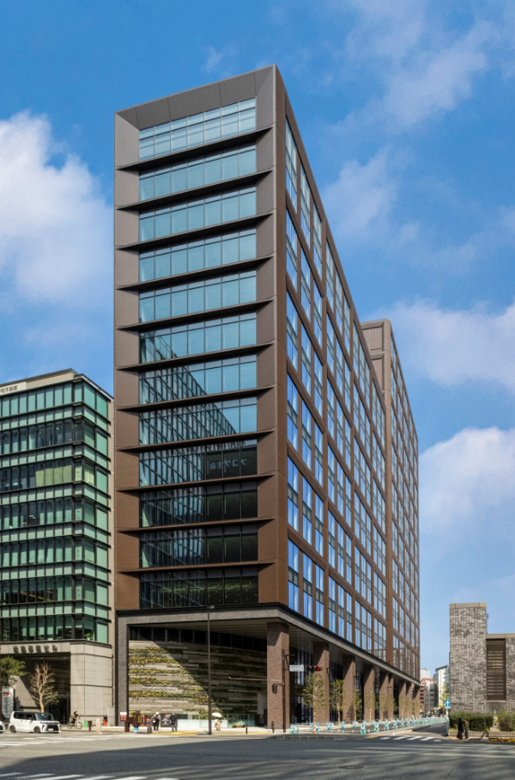
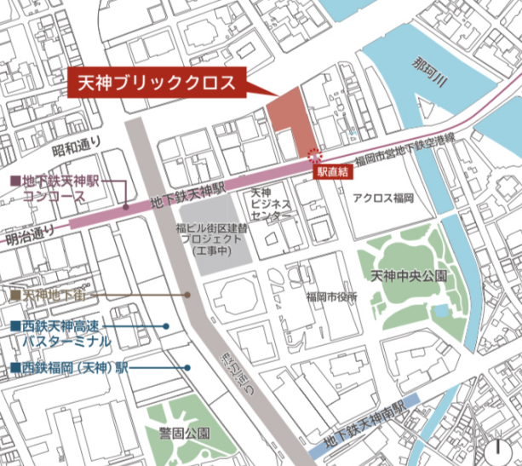
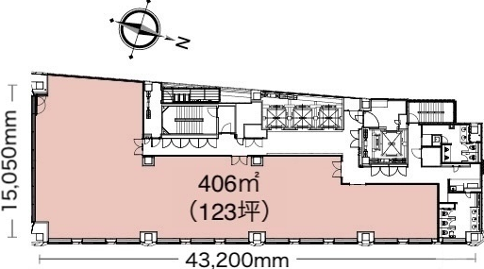
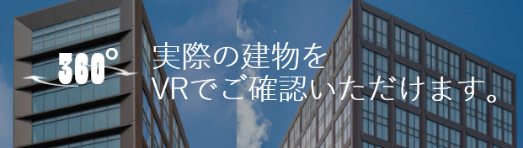
■福岡県■福岡市中央区
レイアウト
天神ブリッククロス 南棟
株式会社 大林組
開発事業本部 開発推進部
お問い合わせ先
TEL 03 (5769) 1223
FAX 03 (5769) 1953
外観
アクセス
空室状況
所在地 | 福岡県福岡市中央区
 | 天神一丁目14番18号
交通アクセス | 地下鉄空港線「天神」駅地下直結
物件概要
規模 | B２F/13F
延床面積 | 11,207坪
竣工 | 2025/04
構造 | S・RC・SRC造
施工 | 大林組
貸主 | 日本生命保険・大林組
その他 | 天井高：2,800㎜（OA：100㎜） 駐車場：機械式７３台 床耐荷重： 500㎏/㎡（HDZ 1,000gk/㎡）
フロア | 用途 | 面積 |  | 入居時期 | 備考
 |  | 坪 | m2
B１ | 店舗 | 16.95 | 56.05 | 即
４ | 事務所 | 22.05 | 72.90 | 即

